Slide 1
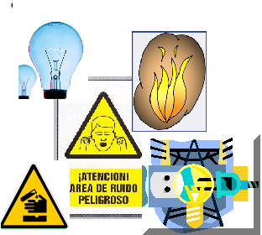
FACTORES DE RIESGO FISICO

Slide 2
FACTORES DE RIESGO FISICO
Son todos aquellos factores ambientales que dependen de las propiedades físicas de los cuerpos tales como:
Ruido
Temperaturas Extremas
Ventilación
Iluminación
Radiación
Vibración
Que actúan sobre el trabajador y que pueden producir efectos nocivos, de acuerdo con la intensidad, exposición y concentración de los mismos.

Slide 3

TEMPERATURA
RUIDO
FUENTES GENERADORAS DE RIESGOS FISICOS
VENTILACION
VIBRACION
ILUMINACION
RADIACIONES

Slide 4
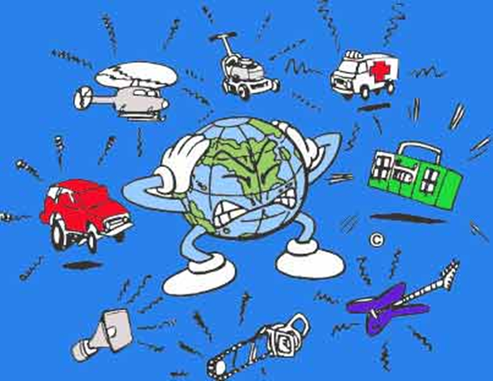
EL RUIDO
Es un sonido indeseable que produce efectos adversos fisiológicos y psicológicos, que interfieren con las actividades humanas de comunicación, trabajo y descanso.

Slide 5
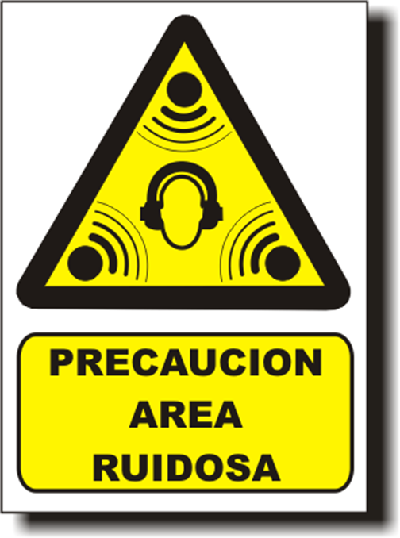
SEÑALIZACION DEL RUIDO

Slide 6

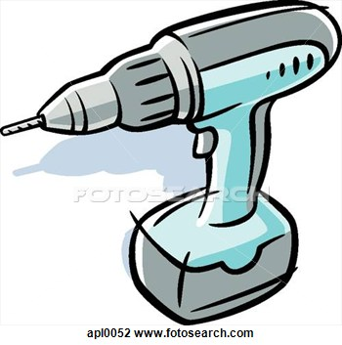
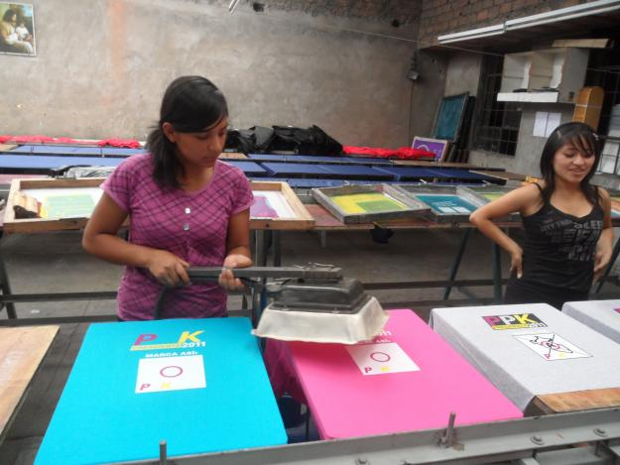
CLASIFICACION DE RUIDO
1.Ruido constante
Es aquel cuyos niveles de presión sonora no presenta oscilaciones y se mantiene relativamente constantes a través del tiempo.
2. Ruido intermitente
Es aquel en el cual se presentan subidas bruscas y repentinas de la intensidad sonora en forma periódica.
3. Ruido de impacto
Es aquel en el que se presentan variaciones rápidas de un nivel de presión sonora en intervalos de tiempo menores.

Slide 7

FUENTES GENERADORAS
Funcionamiento de máquinas, equipos y herramientas de corte:
Montacargas, Tracto camiones, Reach Steacker, Grúas. Motobombas, Motores, Contenedores Refrigerados.
.

Slide 8
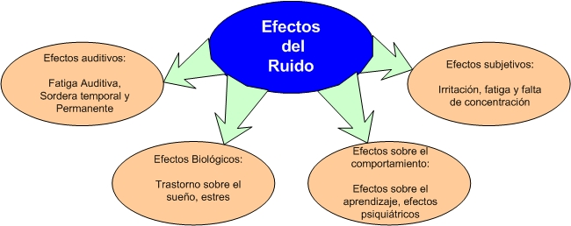

Slide 9
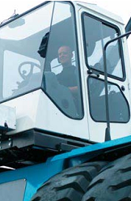
MEDIDAS DE PREVENCIÓN
Y CONTROL
DISMINUCIÓN DE LOS RUIDOS EN LA FUENTE SONORA:
Mantenimiento de maquinaria. Aislamiento de secciones más ruidosas para evitar contaminación a otras secciones.
DISMINUCIÓN DE RUIDOS EN EL MEDIO:
Aislar con encerramiento máquina, recubrir paredes con material absorbente (fieltro, hule, espuma, icopor, corcho).
Distanciar a los trabajadores de la fuente sonora.

Slide 10
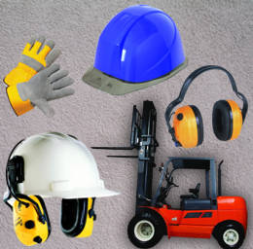
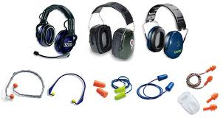
DISMINUCIÓN DEL RUIDO EN EL RECEPTOR:
Se deben usar E.P.P. según la labor desempeñada y la exposición que se tenga al ruido. Los siguientes son los protectores auditivos más comunes:
OREJERAS
TAPONES

Slide 11
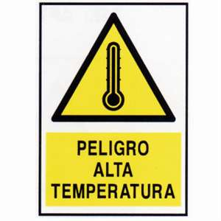
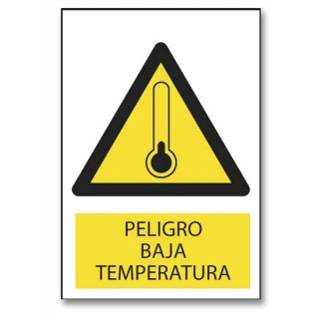
TEMPERATURA
La Temperatura es una propiedad de la materia que está relacionada con la sensación de calor o frío que se siente en contacto con ella

Slide 12
MECANISMOS FISICOS
MECANISMOS FISIOLOGICOS
POR CONDUCCION: dos medios en contacto
POR CONVECCION: entre el cuerpo y un fluido en movimiento
POR RADIACION: diferencia de temperatura del cuerpo y temperatura de objetos.
POR EVAPORACION: sudor emitido por el cuerpo.
ANTE CALOR
ANTE FRIO

Slide 13
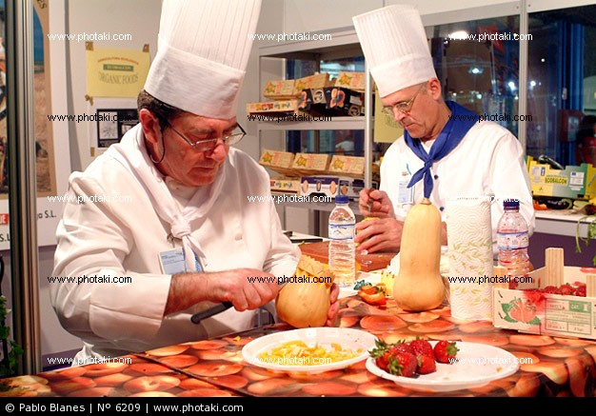
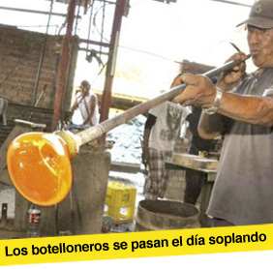
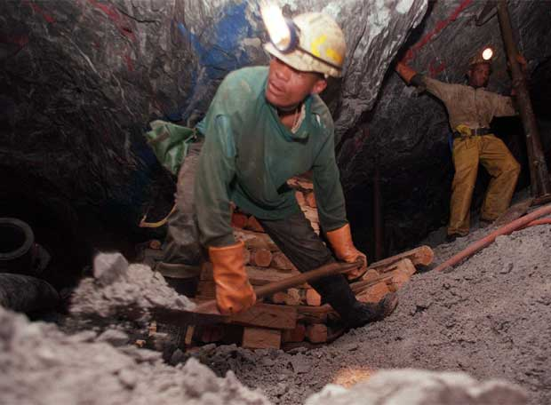
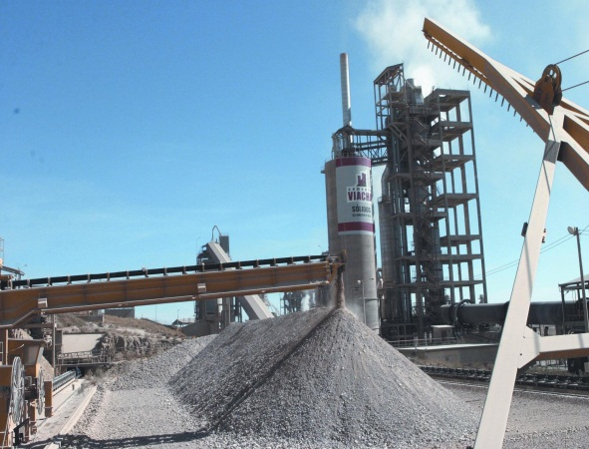
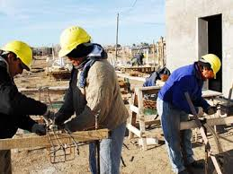
OCUPACIONES AFECTADAS

Slide 14
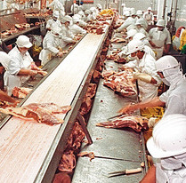
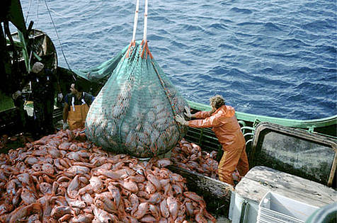
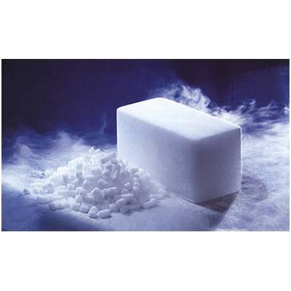
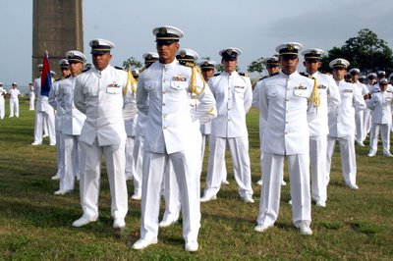
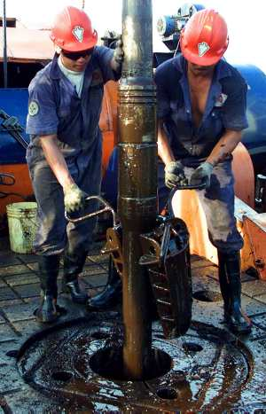
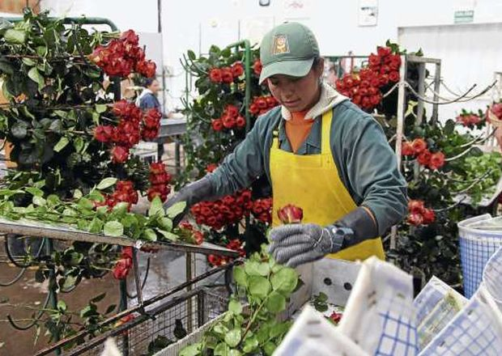
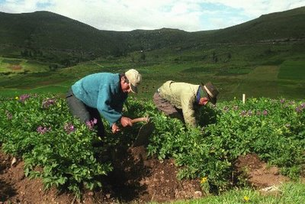

Slide 15
FUENTE GENERADORA
Hay tres fuentes principales de calor:
La temperatura del aire, el viento.
La radiación del sol, las máquinas y los procesos.
El trabajo muscular.
(Al aumentar el trabajo físico los músculos generan calor.)
El cuerpo humano necesita mantener una temperatura interna de aproximadamente 37º C

Slide 16
Efectos de la Temperatura
EFECTOS DEL CALOR
Fatiga, deshidratación, dolor de cabeza. Deficiencia circulatoria órganos internos (riñón, cerebro) | Alucinación Vértigo, vomito, desmayo, hipotensión y taquicardia
Activación de las glándulas sudoríparas Deshidratación | Calambres
Trastornos de piel Erupciones Quemaduras solar | Agotamiento
Golpe de calor (42ºC, ) (Escalofrío, Dolor de cabeza, )

Slide 17
EFECTOS DEL FRIO
Disminución de la circulación sanguínea periférica (reducción de la entrega de calor al exterior)
Arrollamiento o encogimiento; forma de presentar menos superficie (piel) de contacto al medio ambiente | Temblor INVOLUNTARIO Disminución de la destreza manual Reducción de la capacidad del tacto
Desactivación de la transpiración | Comportamiento extraño (extravagante), como consecuencia de hipotermia de la sangre que irriga el cerebro
Congelamiento de las extremidades Cuando la temperatura interior del cuerpo es inferior a los 28 °C aparece el riesgo de muerte por paro cardíaco

Slide 18
MEDIDAS DE PREVENCIÓN
Y CONTROL
Existen varias formas de mantener fresco el lugar de trabajo. Entre éstas tenemos:
TEMAS DE AIRE ACONDICIONADO
ELEMENTOS DE PROTECCIÓN PERSONAL
MÉTODOS DE REFRACCIÓN DEL CALOR, FRÍO
CALEFACCIÓN
ROPA TÉRMICA, CONTROL ENEL TIEMPO DE EXPOSICIÓN, PERIODOS DE ADAPTACIÓN
LOS TECHOS ALTOS SON MEJORES QUE LOS BAJOS. EL AIRE CALIENTE SUBE.

Slide 19
VENTILACION
Es el movimiento de aire en un espacio cerrado producido por su circulación o desplazamiento por sí mismo. La ventilación puede lograrse con cualquier combinación de medios de admisión y escape.

Slide 20
Para asegurar el bienestar de los trabajadores, las condiciones del aire respirable deben ajustarse al tipo de trabajo que se vaya a efectuar: ligero, medianamente pesado y pesado
Los procesos de producción que son por emisión de gases, vapores, polvo o calor modifican el estado y composición del aire, lo cual puede ser nocivo para la salud y bienestar de los trabajadores y repercuten en el rendimiento personal.

Slide 21
EFECTOS EN LA SALUD
Alteraciones respiratorias, dérmicas, oculares y del sistema nervioso central, cuando el aire esta contaminado.
Disminución en el rendimiento personal del trabajador por la presencia de un ambiente incomodo y fatigable.
Posible riesgo de intoxicaciones ocupacionales por sustancias químicas, cuando estas, por defectos en los sistemas de ventilación, sobrepasan los valores límites permisibles.
Disminución en la cantidad y calidad de la producción.
Creación de un ambiente de trabajo incomodo, que no incentiva al trabajador a laborar.

Slide 22
FUENTES GENERADORAS
1. calentadores de aire
2.Unidades para calentamiento y ventilación
3.Unidades con serpentín de vapor

Slide 23

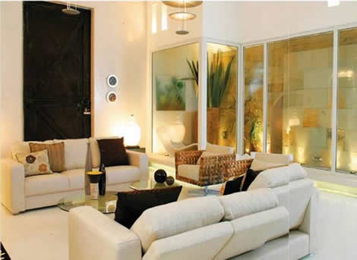
ILUMINACION
La iluminación es uno de los factores ambientales de carácter Micro-climático que tiene como principal finalidad el facilitar la visualización de las cosas dentro de su contexto espacial, de modo que el trabajo se puede realizar en condiciones aceptables de eficacia, comodidad y seguridad.

Slide 24
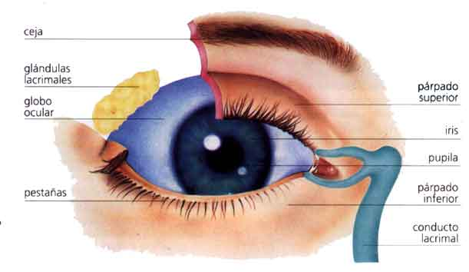
Es considerado un factor de riesgo que condiciona la calidad de vida y determina las condiciones de trabajo en que se desarrollan las actividades laborales.
LA VISIÓN es el proceso por medio del cual se transforma la energía luminosa en impulsos nerviosos capaces de generar sensaciones, la calidad o grado de visión depende de:
La sensibilidad del ojo, la agudeza visual y el campo visual.

Slide 25
FUENTES BÁSICAS DE ILUMINACIÓN
ILUMINACION NATURAL
es suministrada por la luz diurna y presenta indudables ventajas
Es la más económica
Es la que produce menos fatiga visual.
Permite definir perfectamente los colores, ya que en horas de máxima iluminación pueden existir valores de iluminación superiores a 100.000 Lx.

Slide 26
ILUMINACION ARTIFICIAL
es la suministrada por fuentes luminosas artificiales como son las lámparas; que pueden ser distribuidas así:
General: Distribución uniforme de la luz.
Localizado: Puntos o secciones especiales.
Individual: Requiere alto nivel de iluminación en un puesto de trabajo.
Combinado: Dos o más tipos.

Slide 27
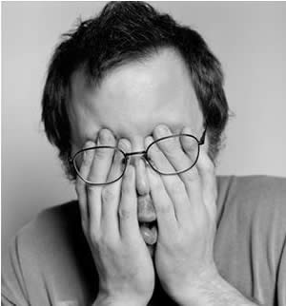
EFECTOS EN LA SALUD
* Accidentes
* Fatiga visual,
* Molestias oculares
* Fatiga Mental
Si un trabajador presenta estas patologías podría creer que va a quedar ciego o podría quedar ciego y esto llevaría a que el forme un trastorno psicológico por tal motivo se debe tener en cuenta las medidas preventivas.

Slide 28

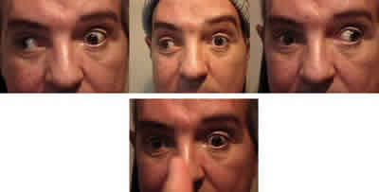
ENFERMEDADES PROFESIONALES
NISTAGMUS – DEFECTO DE LUZ
Afecta a los obreros que trabajan en
minas y túneles. Consiste en una
incoordinación involuntaria del
movimiento de los globos oculares.
Se ha generado esta enfermedad por
trabajo con iluminación deficiente, y
se le adiciona vértigos y cefaleas como manifestaciones del afectado.

Slide 29

RADIACION
Energía en tránsito, ya sean partículas u ondas electromagnéticas.
Existen DOS tipos de radiación:
  Ionizante – Son radiaciones que en contacto con el organismo humano pueden causar daños a las celulas.
  No ionizante – No alteran las celulas del cuerpo.

Slide 30
FUENTE GENERADORA
Conjunto de las frecuencias de radiación electromagnética.
Radiación Ionizante
Radiación NO Ionizante
Cósmicos Gama Rayos X Ultravioleta Luz Visible Infrarrojo Microondas Radio
ß Alta frecuencia Espectro electromagnético Baja frecuencia à

Slide 31
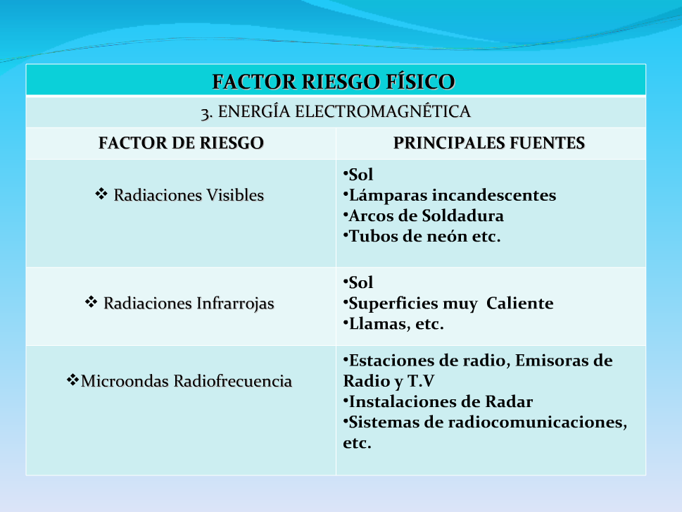

Slide 32
TÉCNICAS DE PROTECCIÓN CONTRA LA RADIACIÓN EXTERNA
La protección contra la radiación se puede logar con el uso de las siguientes técnicas:
        Tiempo
        Blindaje
        Distancia

Slide 33
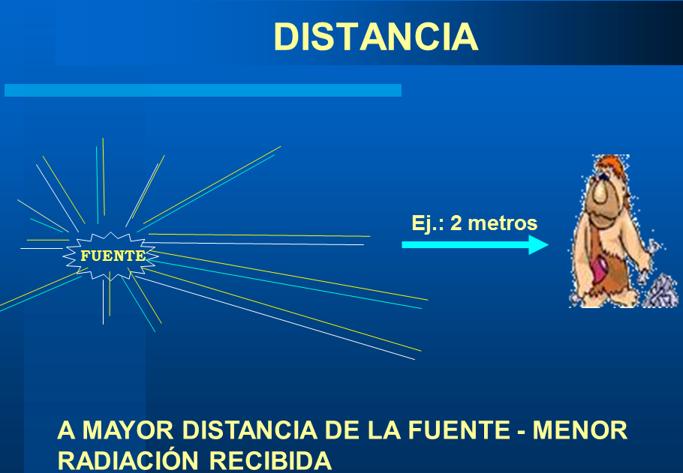

Slide 34
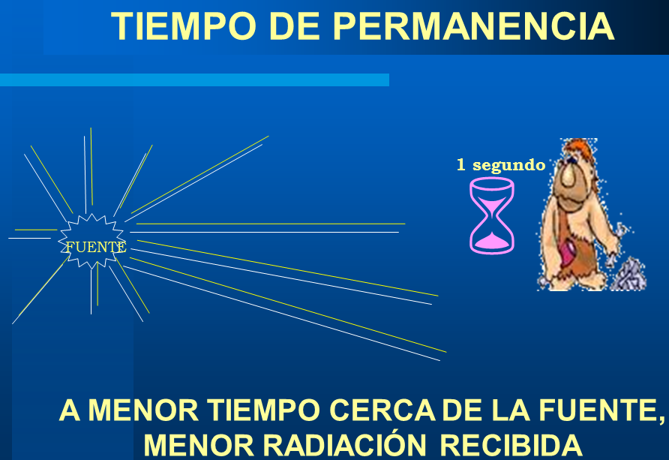

Slide 35
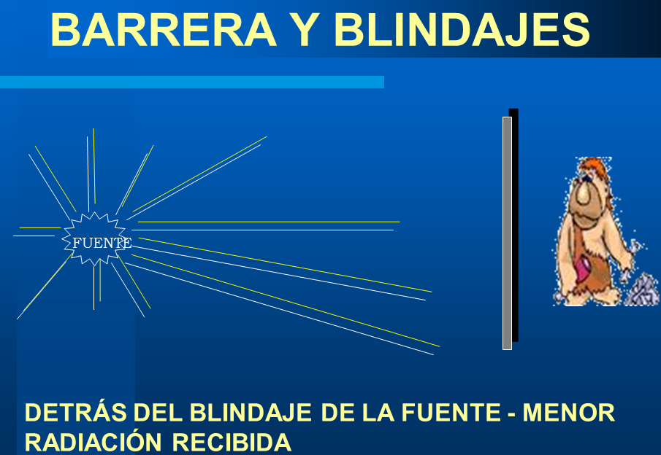

Slide 36
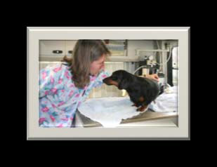
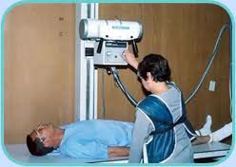
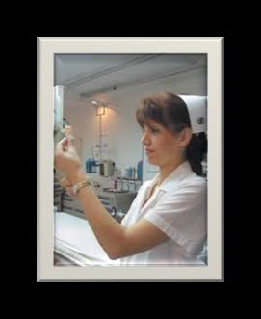
QUIÉNES TIENEN EXPOSICIÓN OCUPACIONAL?
Auxiliares y técnicos de rayos X, radioterapia, medicina nuclear.
Auxiliares de odontología y odontólogos.
Radiólogos.
Auxiliar y personal de Enfermería.
Mineros →uranio
Veterinarios.

Slide 37
MEDIDAS DE PREVENCIÓN
Y CONTROL
  Es necesario cuidarse de la exposición a los rayos solares.
  Usar ropa adecuada, preferentemente de algodón u otro material que permita una buena transpiración de la piel.
  Usar protección para los rayos solares (cremas protectoras)

Slide 38
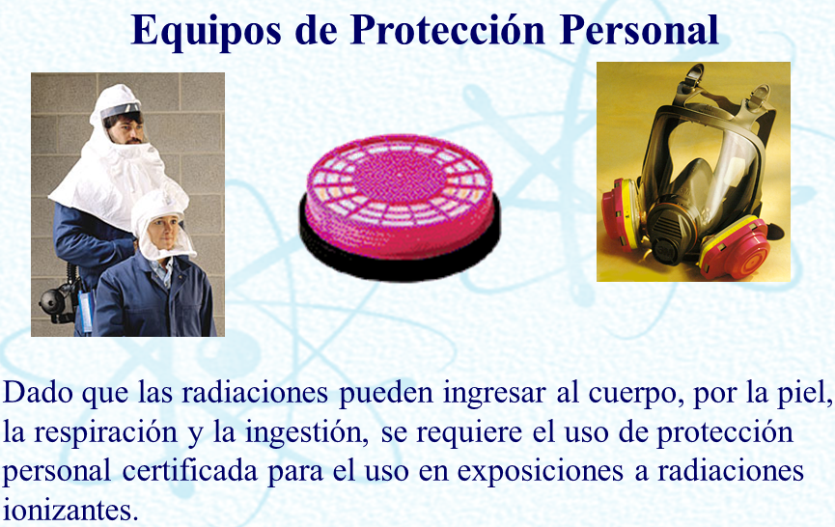

Slide 39
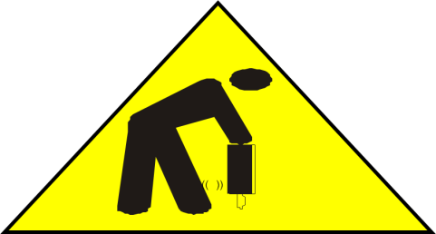
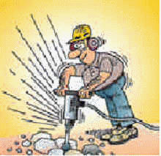
VIBRACIÓN
Se puede definir como cualquier movimiento que hace el cuerpo alrededor de un punto fijo.
El movimiento de un cuerpo en vibración tiene dos características la frecuencia y la intensidad.
Frecuencia: indicación de velocidad.
Intensidad: amplitud de movimiento

Slide 40
CLASES DE VIBRACIONES
DE MUY BAJA
FRECUENCIA
2H_{Z}
El movimiento de balanceo de trenes, barcos, aviones
Originadas por carretillas, elevadoras, vehículos accionados por motor
DE BAJA
FRECUENCIA
2 - 20 H_{Z}
DE ALTA
FRECUENCIA
20 - 1000 H_{Z}
Máquinas neumáticas y rotativas, tales como martillos, moto-sierras picadores

Slide 41
ESCALAS PARA LA VALORACION DE RIESGOS QUE GENEREN ENFERMEDADES PROFESIONALES
VIBRACIONES
ALTO Percibir sensiblemente vibraciones en el puesto de trabajo.
MEDIO Percibir moderadamente vibraciones en el puesto de trabajo.
BAJO Existencia de vibraciones que no son percibidas.

Slide 42

FUENTE GENERADORA
  Se origina en la oscilación de equipos destinados a transporte, perforación.
  Los movimientos rotatorios o alternativos, motores de combustión interna, superficies de rodadura de vehículos.
  Vibración de estructuras.
  Herramientas manuales eléctricas, neumáticas, hidráulicas y en general las asistidas mecánicamente y las que ocasionen golpes.

Slide 43
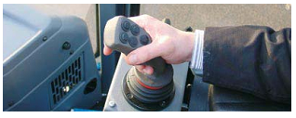
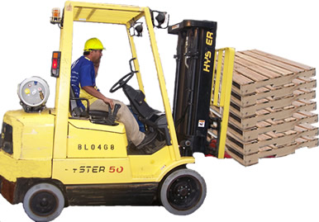
CLASES DE VIBRACIONES
Las Vibraciones se dividen en dos grandes grupos:
vibraciones mano brazo
vibraciones globales de todo el cuerpo

Slide 44
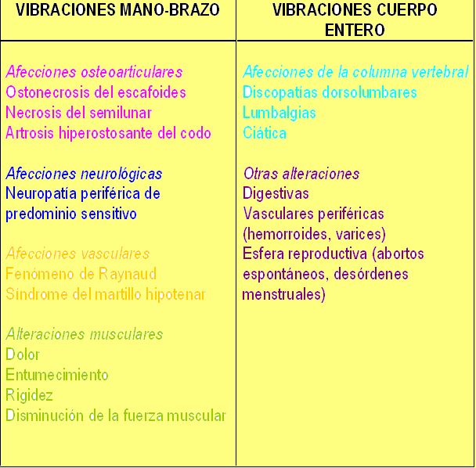
EFECTOS FISICOS

Slide 45
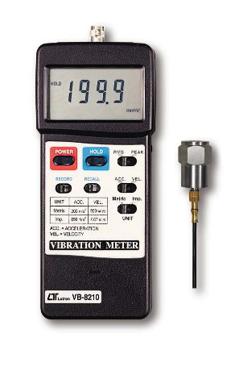
VALORACIÓN DE LAS VIBRACIONES
Su valoración se hace por instrumentos de medida, conocidos como vibrómetros que contienen en su interior unos filtros de medición para mano-brazo o por cuerpo entero.

Slide 46
MEDIDAS DE PREVENCIÓN
Y CONTROL
Evitar la generación de vibraciones ocasionadas por desgaste de superficies, rodamientos desgastados o averiados, giro de ejes, desbalanceo dinámico de piezas de giro, entre otras.
Diseño ergonómico de las herramientas.
Adquirir herramientas y equipos de vibración reducida.
Mandos o controles a distancia o de control remoto.
Sistema de suspensión de vehículos, en buen estado.

